Slide 1
Thứ Sáu ngày 9 tháng 5 năm 2025
Tiếng Việt
GÓC SÁNG TẠO
Trò chơi trại hè Quốc tế

Slide 3
1. Cách chơi: Mỗi tổ đóng vai một đội học sinh (của Việt Nam hoặc của một nước mà các em biết), thực hiện các việc sau:
HOÀI KHÁNHXem thêm tại: https://loigiaihay.com/co-gai-mu-noi-xanh-trang-109-sgk-tieng-viet-lop-5-tap-2-canh-dieu-a161905.html
a. Chuẩn bị tranh ảnh, thông tin về nước đó (có thể viết và trang trí trên khổ giấy lớn).
b. Chuẩn bị một câu chuyện (hoặc bài hát, bài thơ) về nước đó.

Slide 4
THẢO LUẬN NHÓM:
Cách chơi:
Mỗi tổ đóng vai một đội học sinh (của Việt Nam hoặc của một nước mà các em biết), thực hiện các việc sau:
Chuẩn bị tranh ảnh, thông tin về nước đó (có thể viết và trang trí trên khổ giấy lớn).
b. Chuẩn bị một câu chuyện (hoặc bài hát, bài thơ) về nước đó.

Slide 5
HÀN QUỐC

Slide 6
"Xin chào mọi người! Chúng tôi rất vui được có mặt ở đây hôm nay!"Chúng tôi là đội Hàn Quốc, và chúng tôi rất tự hào đại diện cho đất nước của mình trong sự kiện này. Bây giờ, tôi xin phép được giới thiệu từng thành viên trong đội:
Đây là Min-jun đội trưởng, còn đây là Ji-ho người hỗ trợ,đây là Hana đội phó và tôi Yuna thành viên trong đội. Đây là quốc kỳ của Hàn Quốc, hay còn gọi là 'Taegeukgi'. Nó biểu tượng cho sự hòa hợp và cân bằng trong tự nhiên.
Màu trắng của lá cờ tượng trưng cho hòa bình, màu đỏ và xanh thể hiện hai yếu tố đối lập, và các hình tròn thể hiện sự chuyển động và sự sống. Hàn Quốc nổi tiếng với nền văn hóa phong phú, lịch sử lâu đời và những thành tựu công nghệ tiên tiến. Dưới đây là một số hình ảnh tuyệt đẹp về Hàn Quốc, từ các ngôi đền cổ xưa đến những thành phố hiện đại."
Hy vọng rằng qua buổi trò chuyện này, mọi người sẽ hiểu rõ hơn về đất nước và văn hóa Hàn Quốc. Chúng tôi rất mong chờ được tham gia vào các hoạt động và giao lưu với tất cả các bạn!"

Slide 7
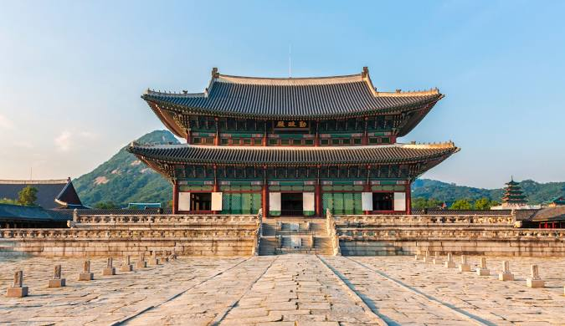
Cung điện Gyeongbokgung

Slide 8
Hy vọng rằng qua buổi trò chuyện này, mọi người sẽ hiểu rõ hơn về đất nước và văn hóa Hàn Quốc. Chúng tôi rất mong chờ được tham gia vào các hoạt động và giao lưu với tất cả các bạn!"

Slide 9
Chúc các em học tốt!

